Slide 1
Обучение видам чтения текстов разных жанров и стилей
Баринова Лада Евгеньевна,
учитель английского языка
высшей кв. категории
МБОУ «СОШ №84»

Slide 3
Виды чтения
с пониманием основного содержания reading for gist (просмотровое чтение)
с полным пониманием содержания
reading for specific information
(изучающее (аналитическое) чтение)
с извлечением необходимо значимой информации
reading for detail (поисковое)
критическое понимание информации

Slide 4
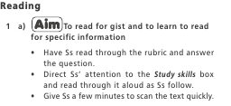
reading for gist

Slide 5
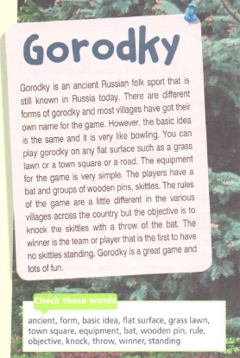
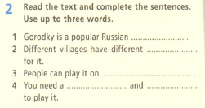
reading for specific information

Slide 6
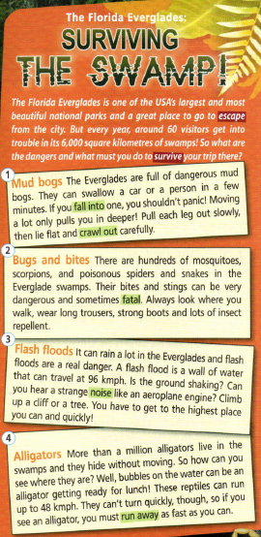
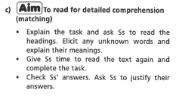
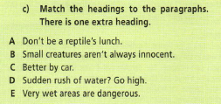
reading for detail

Slide 7
Задания на уроках чтения
игровые
Объявление о розыске
Бюро находок
на понимание содержания текста
Расположи события в хронологическом порядке
Кто это сказал? В какой ситуации?
дискуссионные
Подбор эпиграфа
Личностные изменения героя
Создание киносценария
Кроссворд и т.д.
Выбери иллюстрацию, которая подходит/ не подходит к тексту
Кто и когда был удивлен, расстроен, рассержен, испуган?
Причины и следствия событий
Личное отношение к поступкам героя
Советы героям
Подбор аргументов
Синквейн

Slide 8
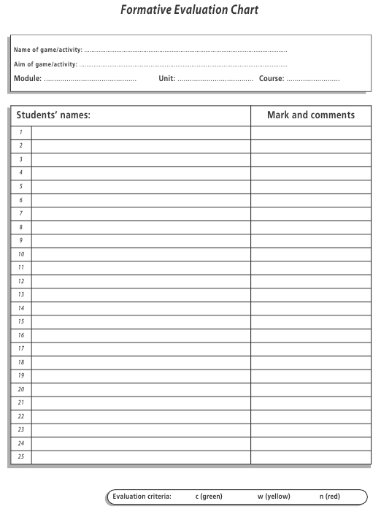

Slide 9
«Если мы будем учить сегодня так, как учили вчера, мы украдем у детей завтра»
Джон Дьюи

